Slide 1
স্বাগতম

Slide 2
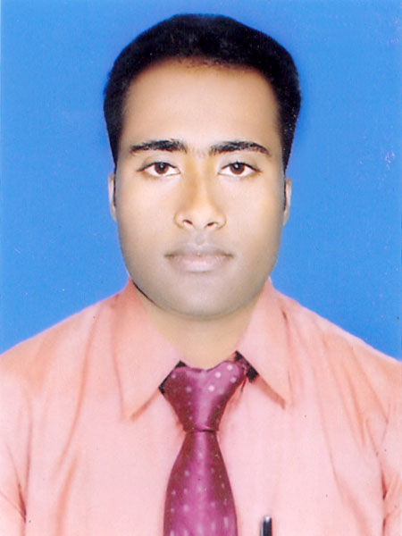
wkÿK cwiwPwZ
P›`b wek¦vm
সহকারি শিক্ষক
আন্ধা মাধ্যমিক বিদ্যালয়
অভয়নগর, যশোর।

Slide 3
পাঠ পরিচিতি
শ্রেণিঃনবম-দশম
বিষয়ঃভূগোল ও পরিবেশ
অধ্যায়ঃষষ্ঠ
পাঠঃ বারিমন্ডল
সময়ঃ ৫০ মিনিট

Slide 4
নিচের অনুছেদটি পড়
Hydrosphere-এর বাংলা প্রতিশব্দ বারিমন্ডল।
Hydro-শব্দের অর্থ পানি এবং sphere শব্দের
অর্থ মন্ডল। আমরা জানি পৃথিবীর সর্বত্র রয়েছে পানি।
এ বিশাল জলরাশি পৃথিবীর বিভিন্ন স্থানে ভিন্ন ভিন্ন অবস্থায় থাকে যেমন –কঠিন (বরফ),গ্যাসীয় (জলীয়বাষ্প) এবং তরল।

Slide 5
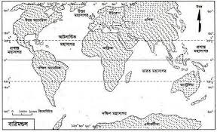
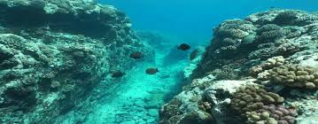
নিচের চিত্রগুলি লক্ষ্য কর
সমুদ্র তলদেশ

Slide 6
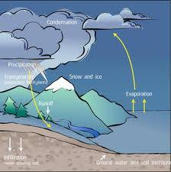
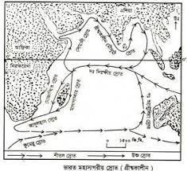
নিচের চিত্র দুটি লক্ষ্য কর

Slide 7
চলো আমরা মহাসাগরের আয়তন ও গড় গভীরতা দেখি
মহাসাগর | আয়তন ( বর্গ কিলোমিটার) | গড় গভীরতা ( মিটার ) | অবস্থান
প্রশান্ত মহাসাগর | ১৬ কোটি ৬০ লক্ষ | ৪,২৭০ | আমেরিকা ও এশিয়ার মধ্যবর্তী
আটলান্টিক মহাসাগর | ৮কোটি ২৪ লক্ষ | ৩,৯৩২ | আমেরিকা,ইউরোপ ও আফ্রিকা
ভারত মহাসাগর | ৭ কোটি ৩৬ লক্ষ | ৩,৯৬২ | আফ্রিকা,ভারত ও অস্ট্রলিয়া
উত্তর মহাসাগর | ১ কোটি ৫০ লক্ষ | ৮২৪ | পৃথিবীর উত্তর গোলার্ধ
দক্ষিণ মহাসাগর | ১কোটি ৪৭ লক্ষ | ১৪৯ | এন্টার্ক্টিকা ও ৬০ দক্ষিন অক্ষাংশের মধ্যবর্তী

Slide 8
শিখনফল
¤ মহীসোপান কাকে বলে?
¤ গভীর সমুদ্রখাত বলতে কি বোঝ?
¤ সমুদ্রস্রোত কাকে বলে?এবং কয়েকটি সমুদ্রস্রোতের নাম লিখ
¤ সমুদ্রস্রোতের কারন গুলি লিখ

Slide 9
মহীসোপানঃ
পৃথিবীর মহাদেশসমূহের চারদিকে স্থল ভাগের কিছু অংশ অল্প ঢালু হয়ে সমুদ্রের পানির মধ্যে নেমে গেছে। এরুপে সমুদ্রের উপকূলরেখা থেকে তলদেশ ক্রমনিম্ন নিমজ্জিত অংশকে মহীসোপান বলে।মহীসোপানের সমুদ্রের পানির স র্বোচ্চ গভীরতা ১৫০ মিটার এটি ১ কোণে সমুদ্র তলদেশে নিমজ্জিত থাকে।

Slide 10
দলীয় কাজ
‡পৃথিবীতে কয়টি মহাসাগর আছে ও কি কি ?
‡প্রত্যেকটি মহাসাগরের আয়তন অনুসারে নাম লিখ

Slide 11
মুল্যায়ন
‡বারিমন্ডল কাকে বলে?
‡মহাসাগর ,সাগর ও উপসাগরের সঙ্গা দাও
‡সমুদ্র তলদেশের ভূমিরূপের বর্ণনা দাও
‡সামুদ্রিক সম্পদের বর্ণনা করো
‡সমুদ্রস্রোতের তিনটি কারন লিখ

Slide 12
বাড়ীর কাজ
‡সমুদ্র তলদেশের ভূমিরূপ ও সামুদ্রিক সম্পদের ব্যাখ্যা দাও

Slide 13
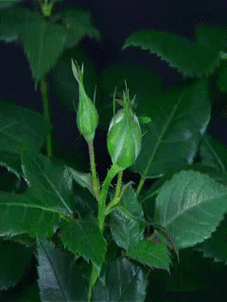
ধন্যবাদ

